Slide 1
ГОДУЙ СЕБЕ, А НЕ БАК ДЛЯ СМІТТЯ:
9 ПРОСТИХ ПОРАД ЩОДО СКОРОЧЕННЯ ХАРЧОВИХ ВІДХОДІВ
Notes:
Харчові відходи негативно впливають на навколишнє середовище. Вони спричиняють зміни клімату та нестачу води. Для продуктів харчування, які пізніше стають відходами, потрібна земля для їх вирощування. При цьому багато тварин втрачають середовище проживання, тому що ліси вирубуються для того, щоб звільнити місце для полів. Харчові втрати та відходи призводять до нерівномірного розподілу продуктів харчування та, як наслідок, голоду. Марнування їжі означає втрату грошей, праці та ресурсів.
Але гарна новина полягає в тому, що кількість харчових відходів можна зменшити. Але для цього усі ми повинні докладати відповідних зусиль.

Slide 2
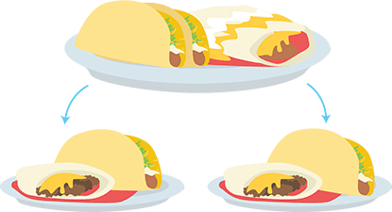
1. Обирайте невеликі порції
Менше
Notes:
1. Обирайте невеликі порції. Найпростіший спосіб зменшити кількість харчових відходів — обирати меншу порцію. З‘їжте першу страву та оберіть другу, якщо відчуваєте, що все ще голодні. Таким чином, ви рівно їсте стільки, скільки вам потрібно, а залишки їжі не викидаються. Ви можете робити так само в ресторані або кафе: Якщо ви гадаєте, що порція буде завеликою для вас, замовте відразу меншу порцію, щоб не марнувати їжу, яку потім викинуть у сміття.

Slide 3
2. Використовуй залишки їжі
Notes:
2. Раціонально використовуй залишки їжі.
Що у твоїй родині роблять із залишками їжі?
Чи ти можеш придумати інші способи використання залишків?
Якщо ти не можеш доїсти всю порцію страви, залиш її на наступний день. Використання залишків їжі для приготування страв гарантує, що ти споживаєш усе, що купуєш. Замість того, щоб викидати залишки в бак для сміття, чому б не використати їх в якості інгредієнтів для приготування страв наступного дня? Або поклавши залишки в холодильник, просто розігрій їх наступного дня. В пасту можна додати залишки тунця та перетворити на запечену страву. Залишки варених овочів можна використати для приготування супу. Якщо ти не впевнений, чи зможеш доїсти залишки на наступний день після того, як вони були приготовані, заморозь їх або попроси зробити це своїх батьків.
Пам'ятайте, що надзвичайно важливо покласти залишки в холодильник або морозильну камеру протягом двох годин після приготування. У літні місяці цей час потрібно скоротити до однієї години. Розділіть залишки на декілька чистих невеликих контейнерів, так вони швидше охолонуть. Для безпечного споживання залишків продуктів харчування в майбутньому їх необхідно обов’язково відразу охолодити та заморозити.

Slide 4
3. Купуй розумно
Notes:
3. Купуй розумно. Згадай ананас, який виглядає настільки апетитним у магазині, але ти не зможеш з’їсти його повністю, оскільки більше ніхто в сім’ї не їсть ананасів. Або курку, яку ти викинув після того, як вона зіпсувалася, оскільки згадав, що в холодильнику лежить фарш, який потрібно приготувати. Чи печиво, яке також викидається, тому що ти не доїв його вчасно. Ми часто купуємо більше їжі, ніж можемо з'їсти до закінчення терміну її придатності. Існують прості способи уникнути надмірних покупок.
П: Подумай над тим, як зменшити надмірну кількість покупок
Найголовніше, ти повинен все ретельно обдумати, перш ніж зробити покупку. Попроси батьків планувати харчування, використовувати списки покупок і уникати необдуманих покупок. Таким чином, у тебе буде менше шансів купити продукти, які тобі не потрібні, і які ти навряд чи будеш їсти. Не купуй продукти харчування на голодний шлунок, оскільки це також допомагає уникнути непотрібних покупок.
Чи не помічав ти, що на голодний шлунок ти купуєш забагато продуктів?

Slide 5
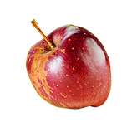
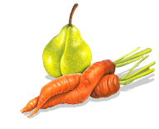
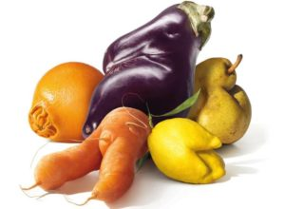
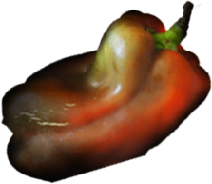
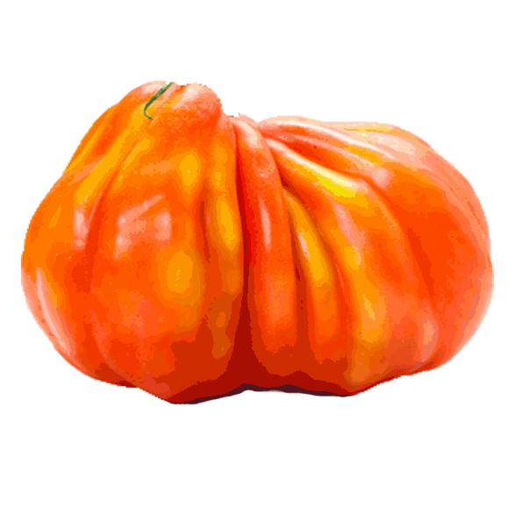
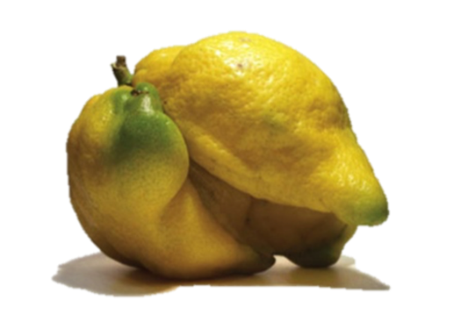
4. Купуй овочі та фрукти нестандартної форми
Notes:
4. Купуй фрукти та овочі нестандартної форми. Яблуко не обов’язково повинне бути круглим та стиглим, морква — довгою та прямою, а картопля ідеально гладкою. Насправді, фрукти та овочі можуть бути різної форми та розміру, і кожен з них однаково смачний і корисний. На яблуку можуть бути плями, морква може бути трохи зігнутою, а картопля — кривою та з шишками. Проте жоден з цих дефектів не впливає на смак продукту або його харчову цінність. Якщо фрукт або овоч не має значних зовнішніх пошкоджень, це означає, що його внутрішня частина стерильна та придатна для споживання.
Ми настільки звикли до думки про те, що фрукти та овочі повинні мати ідеальну форму, що багато корисної та якісної їжі навіть не виставляють на прилавки: Власники магазинів вважають, що клієнти не будуть купувати ці продукти, і тому їх часто викидають, перш ніж вони навіть дістаються до прилавків магазинів.
Проте багато магазинів пропонують своїм клієнтам фрукти та овочі нестандартної форми. Якщо ти бачиш фрукти і овочі дивної форми, подумай про те, щоб придбати їх замість звичайних, або попроси батьків купити саме їх. Таким чином ти продемонструєш, що зважаєш на проблему харчових відходів, та робиш свій внесок у зменшення кількості змарнованої їжі. І оскільки багато магазинів пропонують продукти нестандартної форми за зниженими цінами, ти можеш заощадити кошти. Пам'ятай: форми і розміри фруктів та овочів відрізняються, але це жодним чином не впливає на їх якість. Свідомо підходь до вибору продуктів харчування та купуй фрукти і овочі нестандартної форми.

Slide 6
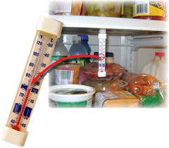
5. Перевір холодильник
Notes:
5. Перевір холодильник
П: Про що слід пам’ятати, коли ти відкриваєш двері холодильника?
Для збереження свіжості заморожених продуктів температура повинна становити від 1 до 5 градусів за Цельсієм. Переконайся, що в холодильнику налаштована правильна температура та дізнайся в яких відділеннях холодильника слід зберігати різні продукти. Переконайся, що холодильник не переповнений! Переповнений холодильник споживає більше енергії, і цілком імовірно, що ти забудеш про ті продукти, які розміщені в його дальніх кутах.

Slide 7
6. Першим поступає – першим спожавається
Notes:
6. Першим поступає — першим споживається!
Те, що звучить невиразно, як дивне правило, насправді є одним з найпростіших способів зменшити кількість харчових відходів: коли ти або твої батьки принесли нові продукти, розмісти їх в холодильнику або буфеті таким чином, щоб старі продукти розміщувались в передній частині, а свіжі, тобто з найдовшим терміном придатності — в задній. Таким чином ти спочатку використаєш продукти, які вже певний час зберігаються, та встигнеш спожити ті, які ти щойно придбав.

Slide 8
7. Читай дати на продуктах харчування
Notes:
7. Читай дати на продуктах харчування
П: Яка інформація міститься на етикетках?
Що означають написи «Рекомендується спожити до» та «Спожити до»?
На багатьох упаковках продуктів харчування зазначенні терміни придатності. Найголовніший напис — «Спожити до». Деякі продукти харчування, такі як сире м'ясо, мають дуже обмежений термін придатності. Споживання цієї продукції після закінчення терміну зберігання може зашкодити здоров’ю. Якщо ти розумієш, що не встигнеш спожити продукти харчування до закінчення терміну придатності, ти можеш заморозити їх, а пізніше розморозити та доїсти. Якщо не заморозити їжу до закінчення дати «Спожити до», її доведеться викинути.
Напис «Рекомендується спожити до» не настільки категоричний. Якщо на етикетці міститься такий напис, це означає, що продукт зберігатиме смак, запах та вигляд до закінчення цього терміну. Інформація говорить дуже мало про те, коли саме їжа втратить якість або стане небезпечною та непридатною для використання. Якщо упаковка ціла, а їжа зберігалася правильно, то вона придатна для споживання після закінчення терміну, вказаного після напису «Рекомендується спожити до». Також можна просто ретельно оглянути цей продукт або попросити зробити це батьків. Якщо продукт має гарний вигляд та приємний смак після дати «Рекомендується спожити до», він, як правило, придатний для споживання.

Slide 9
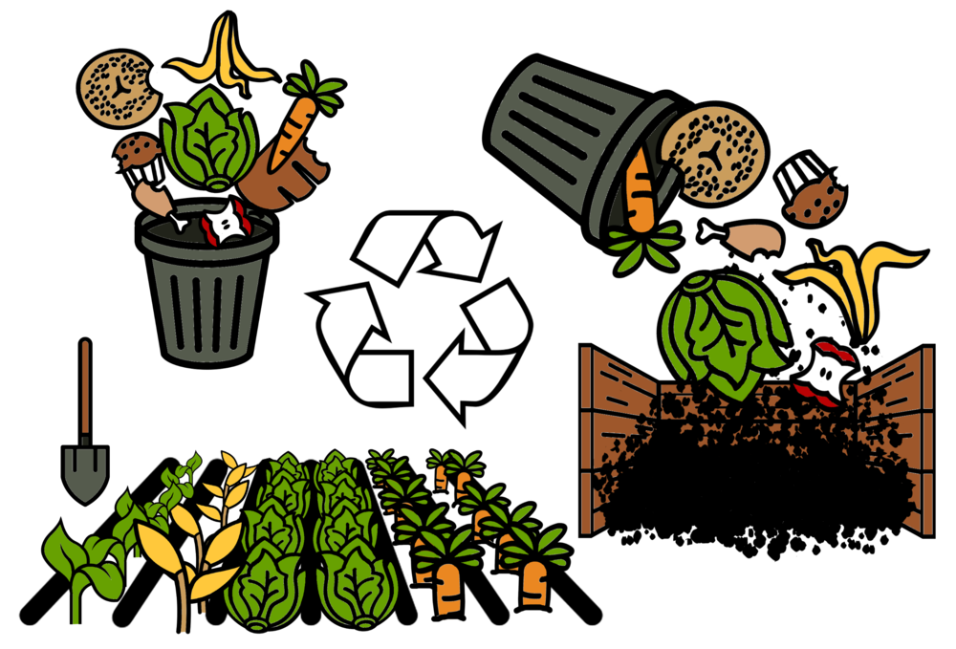
8. Перетворюй їжу на садове добриво
Notes:
8. Перетворюй їжу в садове добриво. Якщо частина їжі все ж зіпсувалася, з неї можна зробити садове добриво.
П: Яка інша назва садового добрива? (В: компост) Чому ми називаємо компост «садовим добривом»? (В: Тому що компостований ґрунт так само потрібен для нашого саду, як для нас їжа.)
Замість того, щоб викидати залишки в сміттєвий бак та збільшувати кількість викидів парникових газів, які виникають при перевезенні та утилізації відходів, чому б не викидати відходи та очистки від фруктів та овочів у відро для компосту? Через кілька місяців ти отримаєш якісний та цінний компост для рослин.

Slide 10
9. Ділитися — значить піклуватися
Notes:
9. Ділитися — значить піклуватися. За останні кілька років багато людей дуже добре усвідомили проблеми, пов'язані з харчовими втратами та відходами. У багатьох місцях запроваджують ініціативи, які вчать людей ділитися їжею. Безкоштовні їдальні використовують їжу, рекомендований термін зберігання якої добігає до кінця для приготування страв. Шкільні їдальні жертвують залишки до продовольчих банків, а ресторани «Taste the Waste» готують тільки страви із інгредієнтів, які б мали стати відходами в магазинах. Мережа активістів, які виступають за зменшення харчових відходів, зростає — знайдіть ці мережі та приєднуйтесь до них!
П: Чи можете ви назвати будь-які місцеві ініціативи, які допоможуть економити і повторно використовувати продукти харчування?

Slide 11
Твори добро: раціонально споживай ресурси !
Notes:
Марнування їжі означає втрату грошей, праці, енергоносіїв та інших ресурсів. Коли ми використовуємо їжу раціонально, ми економимо кошти та боремося зі зміною клімату. Тому робіть покупки раціонально, правильно зберігайте продукти харчування та діліться залишками їжі. Попросіть друзів та членів родини робити те ж саме: ТВОРИ ДОБРО: РАЦІОНАЛЬНО СПОЖИВАЙ ХАРЧОВІ ПРОДУКТИ!

